Slide 1
预备知识 矢量和矢量运算
  一、标量和矢量
有一类物理量只有大小和正负、没有方向，如：时间、质量、温度、功、能量等等，这类物理量称为标量
而另一类物理量既有大小、又有方向，称为矢量，如：位移、速度、加速度、力、动量、冲量等等

Slide 2
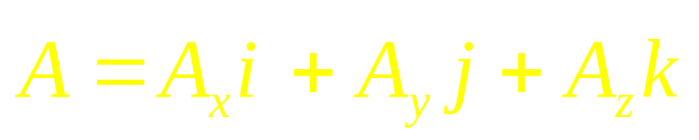
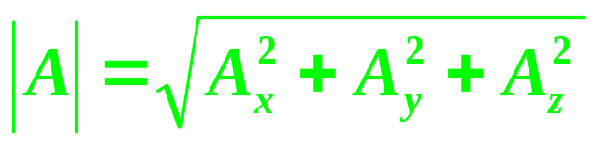

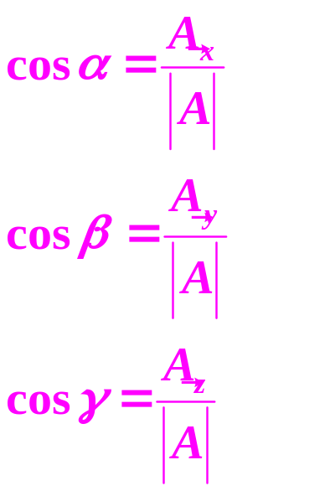
二、矢量的解析表示
Y
A_{y}
大小
X
O
A_{X}
A_{z}
Z
夹角

Slide 3

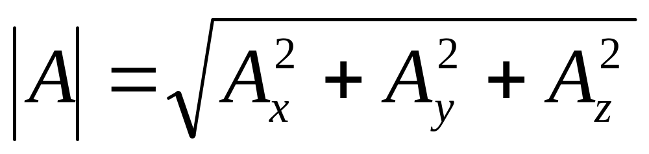
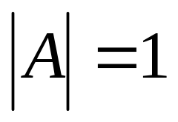

三、矢量的模和单位矢量
矢量的大小称为矢量的模，记做
若
则 称为 方向上的单位矢量。

Slide 4
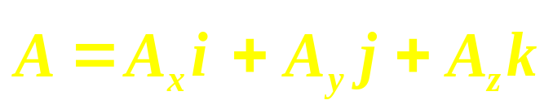
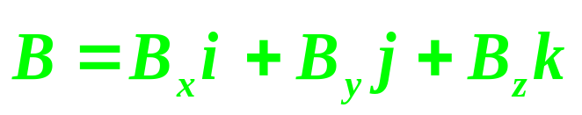
四、矢量的加减法
若
则
解析法（图解）

Slide 5
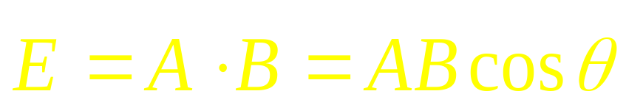
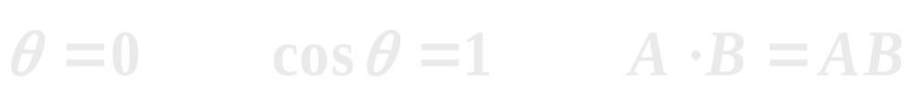


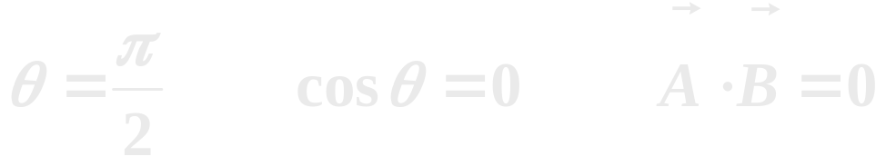
五、矢量的标积（点乘）
（1）当两个矢量平行时
（2）当两个矢量垂直时
θ

Slide 6
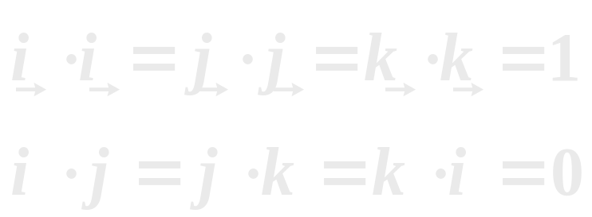
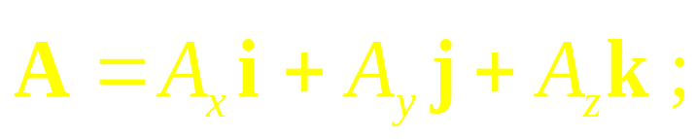
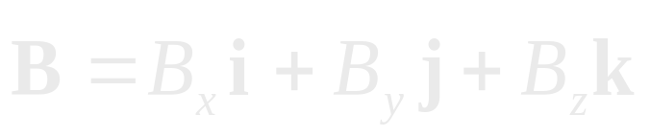
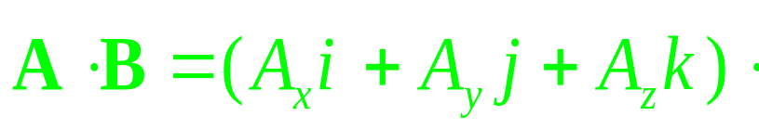
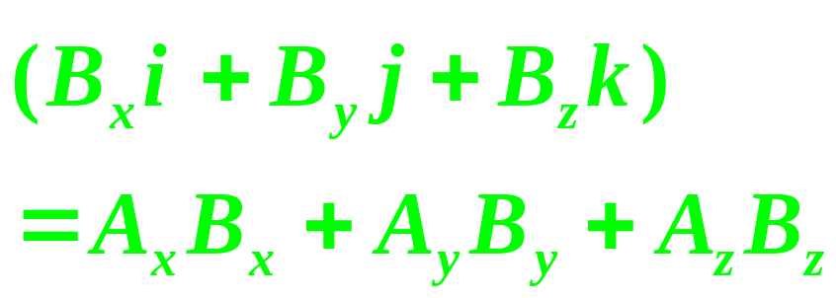
（3）由于直角坐标系的单位矢量具有正交性，即：
所以两个矢量的标积为：

Slide 7
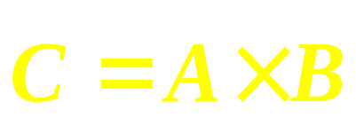
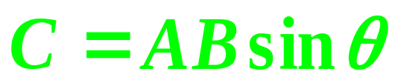
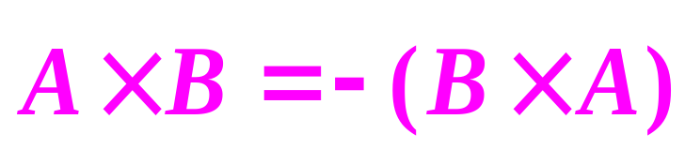
六、矢量的矢积（叉乘）
其大小为
方向：右手定则
注意顺序：

Slide 8
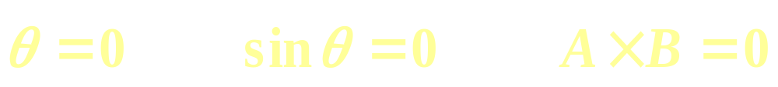
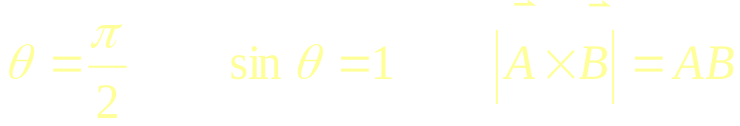
（1）当两个矢量平行时
（2）当两个矢量垂直时

Slide 9
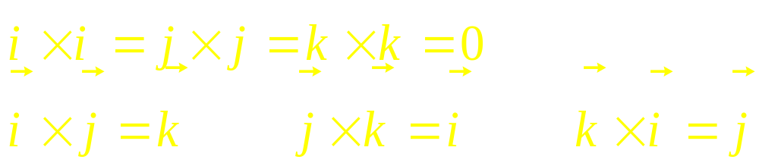
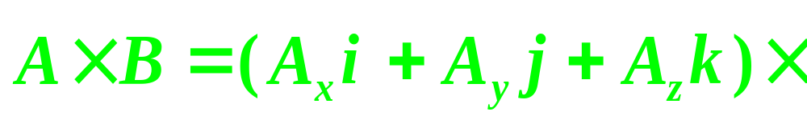
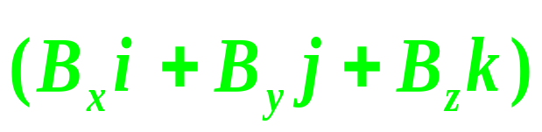
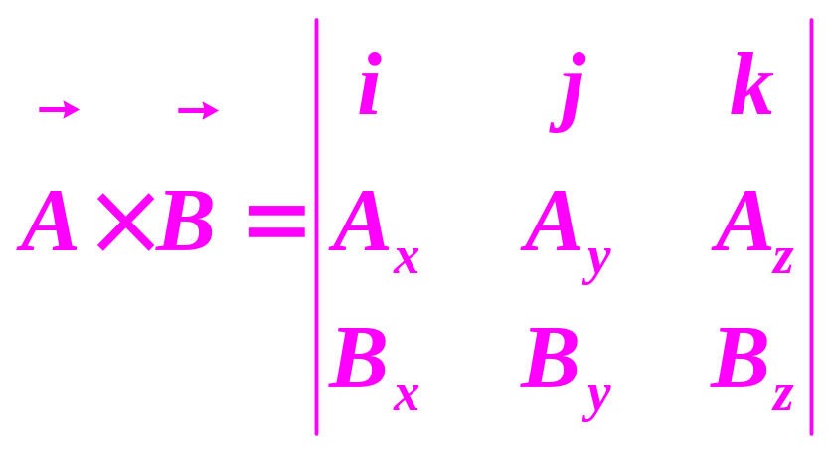

Slide 10
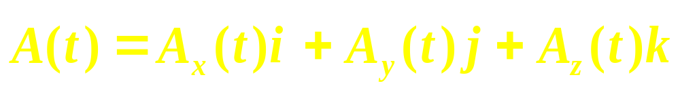
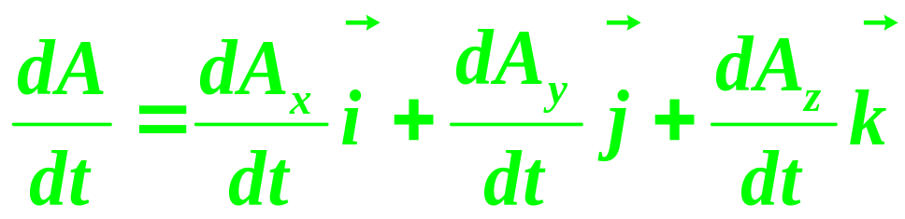
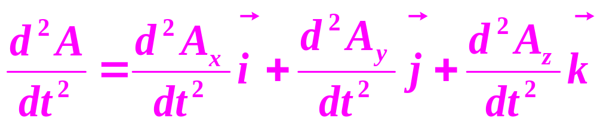
七、矢量函数的导数

Slide 11
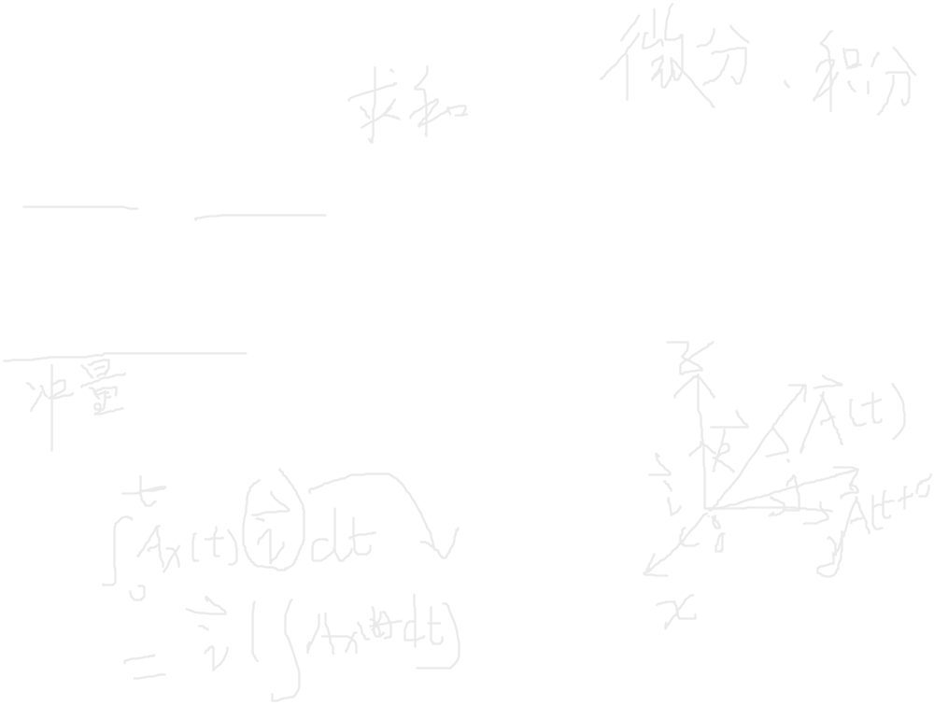
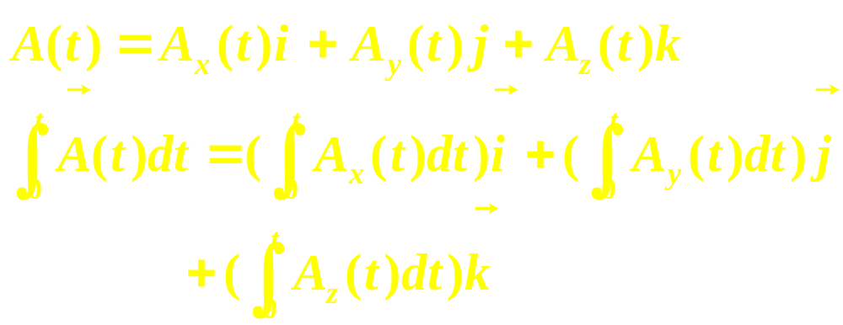
八、矢量函数的积分

Slide 12
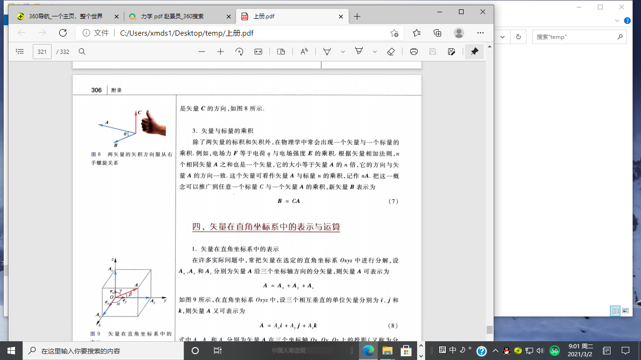

Slide 13
大家好！ 本学期大学物理（A、B、C类）课程成绩比例为： 最终成绩=期中成绩（30%）+期末成绩（30%）+小测1（10%）+小测2（10%）+作业（10%）+考勤（10%）

Slide 14
小测，各个班级随堂测。利用“厦大答题系统”这个平台进行，手机上提交。小测题型5题单选+5题填空。
根据各类教学进度表：
B类小测1内容：1.1节-2.2节
B类小测2内容：13.1节-9.3节

